Slide 1
(Re)découverte de R… en 1h45
https://tinyurl.com/r-intro-ebai20
Ecole de Bioinformatique AVIESAN-IFB – Roscoff – Octobre 2020
Hugo Varet – hugo.varet@pasteur.fr
Thomas Denecker – thomas.denecker@gmail.com
Jacques van Helden – jacques.van-helden@univ-amu.fr

Slide 2
R en quelques mots
Langage de programmation qui permet de :
manipuler des données : importer, transformer, exporter
faire des analyses statistiques plus ou moins complexes : description, exploration, modélisation...
créer des (jolies) figures
Disponible sur
Historique :
1993 : début du projet R
2000 : sortie de R 1.0.0
2020 : R 4.0.2

Slide 3
Avantages et inconvénients
Avantages :
Souplesse d’utilisation pour réaliser des analyses statistiques
R est libre et gratuit, même s'il existe maintenant des versions payantes de RStudio (shiny et/ou server)
Reproductibilité des analyses en écrivant/sauvegardant les commandes R dans des scripts
Large communauté d’utilisateurs/aide en ligne
Grand nombre de packages spécifiques
Inconvénients :

Slide 4
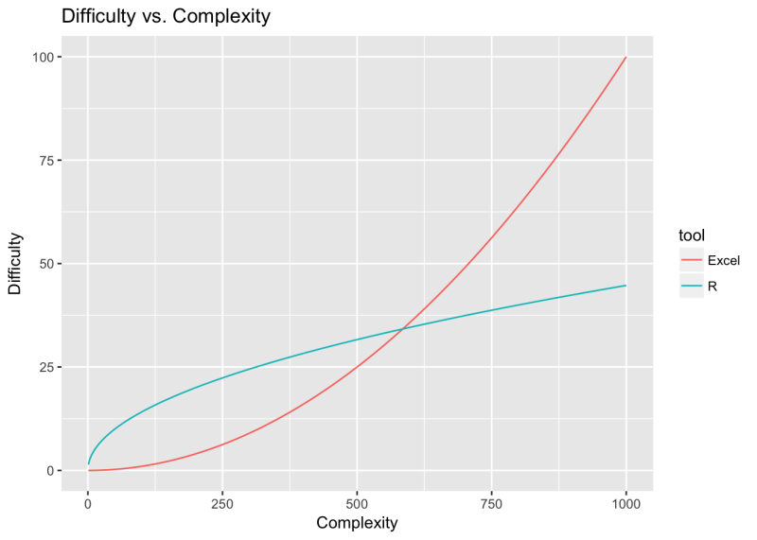
R vs Excel
Alexandre Counis, Les Echos, 5 oct. 2020
Source: R-bloggers

Slide 5
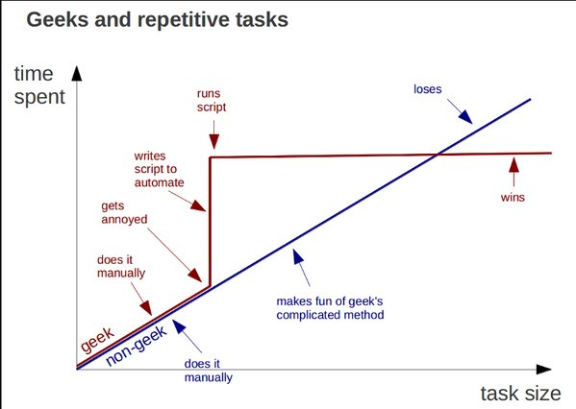
Geeks and repetitive tasks

Slide 6
R sait tout faire
Lire un tableau de données
read.table()
Fusionner deux tableaux
merge()
Filtrer des lignes
data[data$x > 10]
Sélectionner des colonnes
data[,c(“x”,”y”)]
Rechercher une chaîne de caractères
grep()
Calculer une moyenne
Réaliser une ACP
mean()
prcomp()
Additionner deux matrices
mat1 + mat2
Exporter un tableau de données
write.table()
Calculer une variance
var()
Régression linéaire
lm()
Tracer une courbe
plot()
Tester une hypothèse
t.test()
Dessiner un histogramme
hist()
Convertir des données
as.matrix()
Notes:
Dire qu’en R/stat on peut faire énormément de choses: importer, manipuler, filtrer, exporter, modéliser des données; faire des opérations, jouer avec des tableaux en grande dimension, faire des figures.
Aussi important de comprendre ce qu’on souhaite faire que de connaître la commande à utiliser (pour ça il y a des ressources en ligne).

Slide 7
Modes d’utilisation (liste non exhaustive)
Localement via le terminal
Localement via RStudio (utilisation classique)
Sur un serveur via le terminal et une connexion ssh
Sur un serveur via un navigateur web pour accéder à RStudio server

Slide 8
Fichiers à récupérer sur votre machine
A partir d’un navigateur Web, téléchargez et enregistrez sur votre ordi les fichiers de données:
expression.txt: données d’expressions pour 4 échantillons
annotation.csv: informations sur les gènes (id, name, chr, start, stop)
https://tinyurl.com/r-exprs-txt
https://tinyurl.com/r-annot-csv
Notes:
Les originaux pour 2020 sont:
http://dl.pasteur.fr/fop/bzzywtD8/annotation.csv
http://dl.pasteur.fr/fop/9WPfBp4r/expression.txt

Slide 9
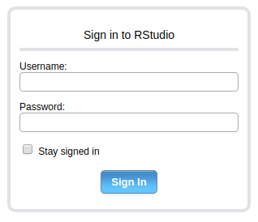
Ouverture ou connexion à RStudio
2 alternatives :
Ouvrir RStudio sur votre propre ordinateur (si installé)
Vous connecter au serveur Web R de l’IFB :
https://rstudio.cluster.france-bioinformatique.fr

Slide 10
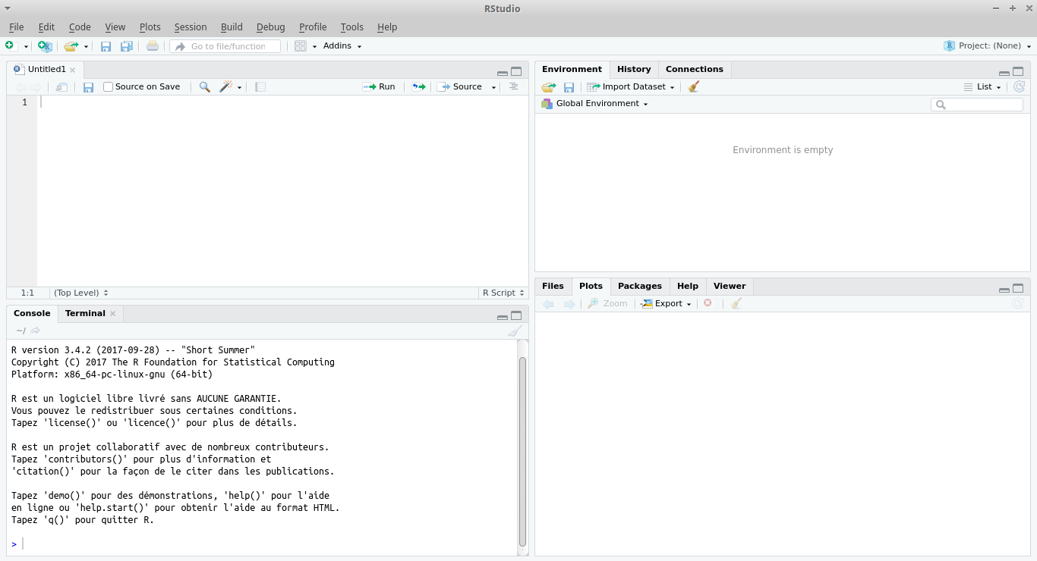
RStudio
Disponible depuis 2011
Logiciel facilitant l'utilisation de R via 4 panneaux
Chaque panneau présente plusieurs onglets (fonctionnalités complémentaires)
Panneau éditeur de scripts
Environnement (affiche les objets en mémoire)
Navigation fichiers
Affichage figures
Chargement des librairies
Aide
Viewer
Console (+ un onglet terminal)

Slide 11
R sait tout faire : il compte
2 + 3
4 * 5
6 / 4
1:10
8:-9
1,2
1.2

Slide 12
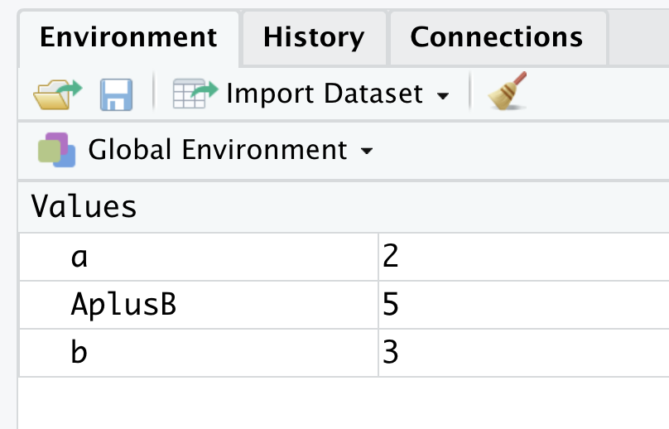
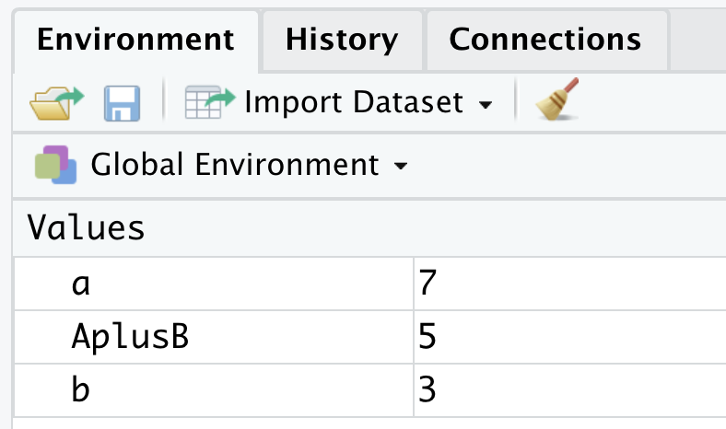
Notion de variable/objet
a <- 2 ## Créer une variable nommée a et lui assigner une valeur
print(a) ## Afficher la valeur de la variable a
a ## Même résultat: si on évoque le nom de variable, R l’imprime
b <- 3 ## Assigner une valeur à une seconde variable
AplusB <- a + b ## Effectuer un calcul avec 2 variables
print(AplusB) ## Afficher le contenu de la variable AplusB
a <- 7 ## Changer la valeur de a
print(AplusB) ## Note: le contenu de AplusB n'est pas modifié
AplusB <- a + b ## On recalcule AplusB
print(AplusB) ## La nouvelle valeur tient compte de la modification de a
vec1 <- c(1,10) ## Créer un vecteur
vec2 <- 1:10 ## Créer un vecteur contenant une séquence d’entiers de 1 à 10
vec2 + a ## Somme d’un vecteur et d’un nombre
vec3 <- c("riri", "fifi", "loulou") ## Vecteur de chaînes de caractères
vec3 / b ## Diviser des chaînes de caractères par un nombre
## Noms de variables interdits: TRUE, FALSE, T, F, c, t, pi, data, LETTERS, letters, ...

Slide 13
Cas pratique : données d'expression

Slide 14
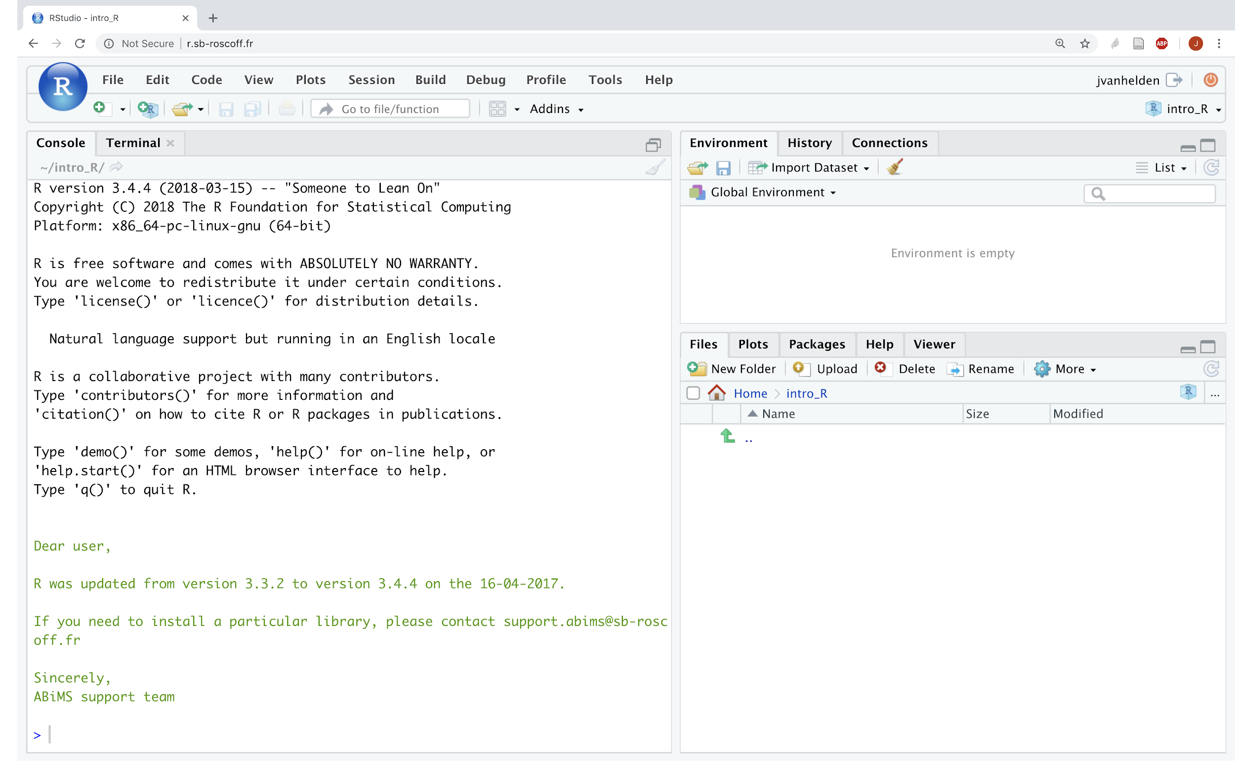
Création d’un dossier “intro_R”
Notes:
A modifier en fonction de l’instance choisie.

Slide 15
Actualisation du dossier
Dans certains cas, il faut actualiser le contenu du dossier pour pouvoir voir le nouveau sous-dossier.
Vérifiez ensuite si intro_R apparaît bien dans le contenu de votre dossier principal.

Slide 16
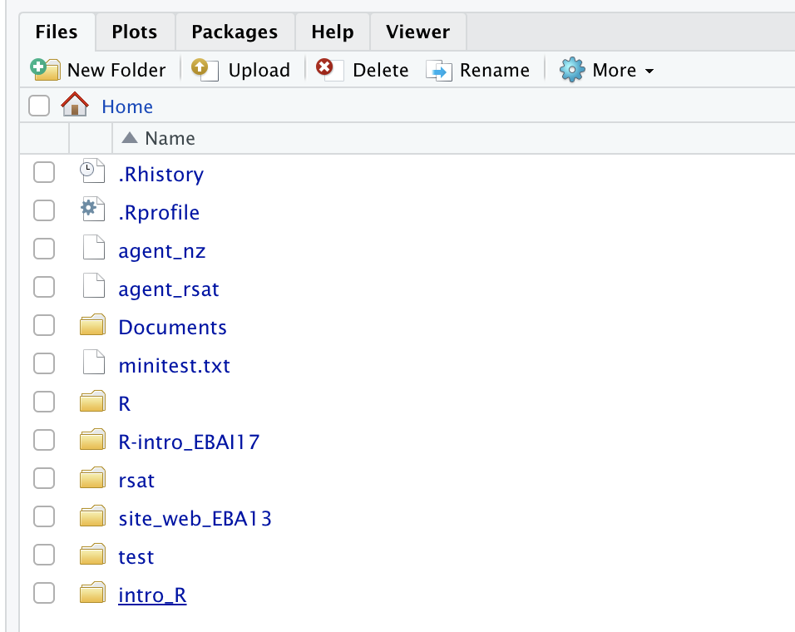
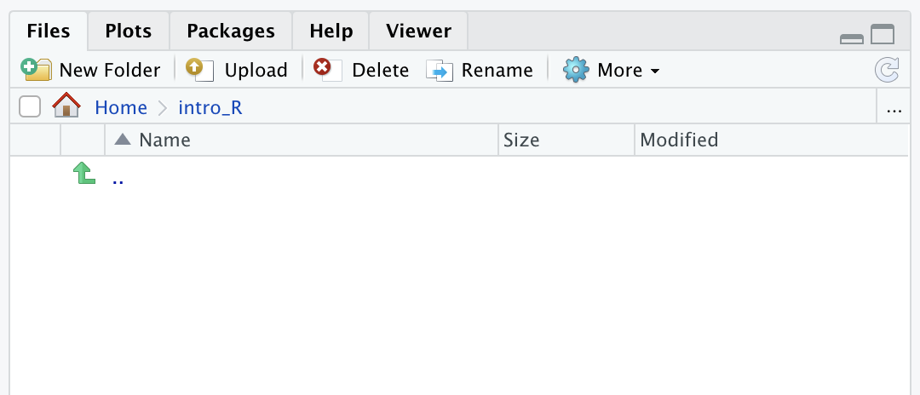
Déplacement dans le dossier “intro_R”
Double-cliquez sur le dossier “intro_R”, pour vous y déplacer.
Puisque vous venez de créer le dossier il est vide (image du bas).

Slide 17
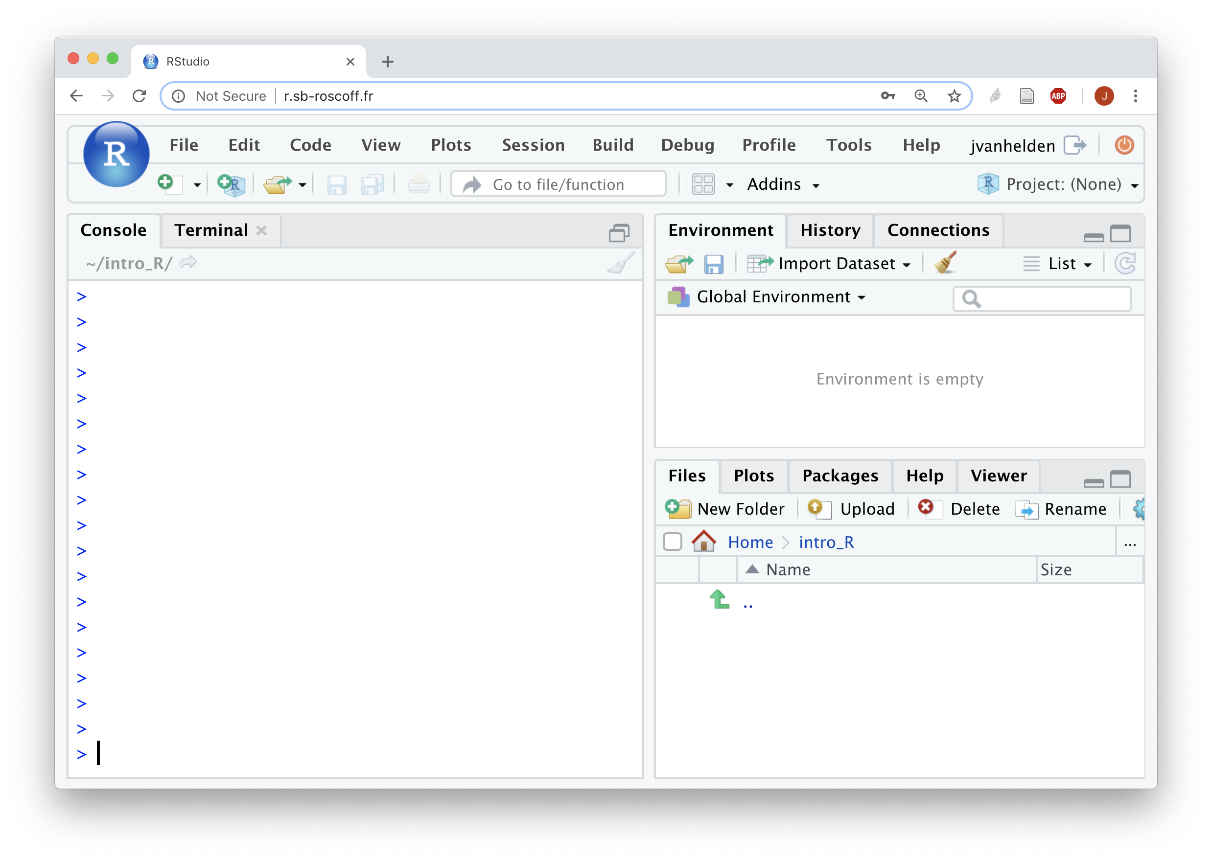
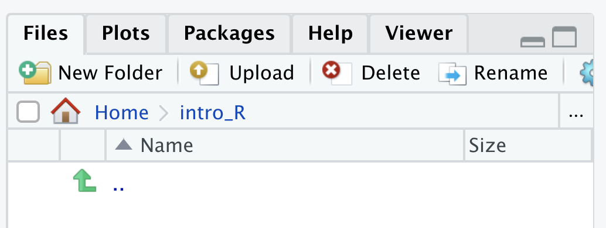
Téléversement (“upload”) des données
Au moyen du bouton “Upload”, téléversez les fichiers d’expression et d’annotation depuis votre ordinateur vers votre compte sur le serveur.

Slide 18
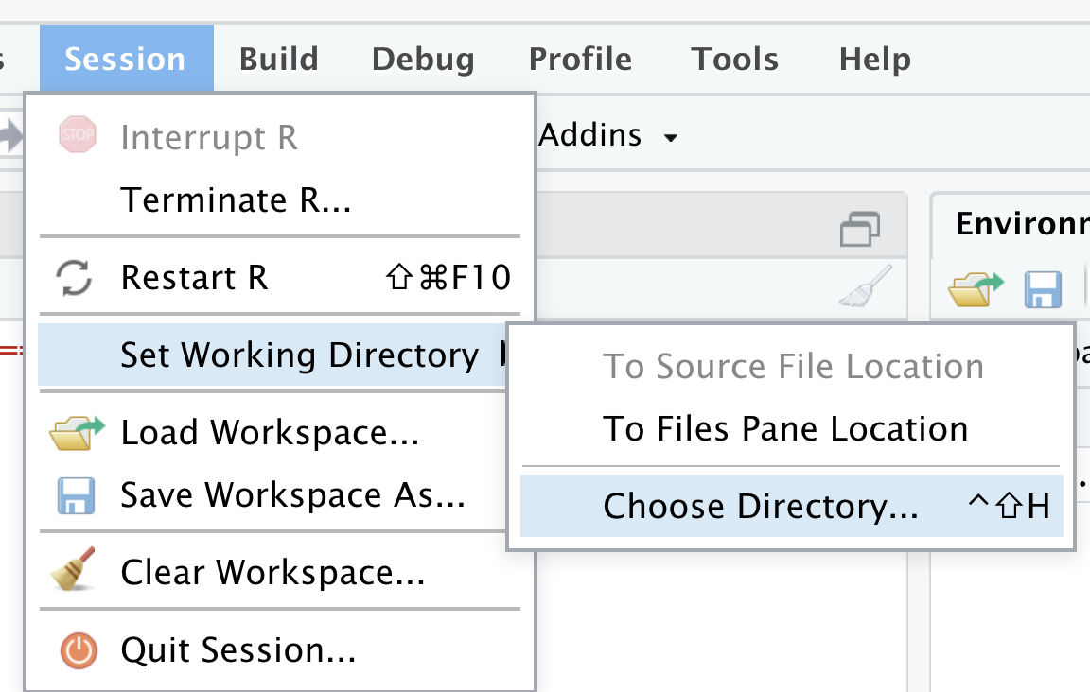
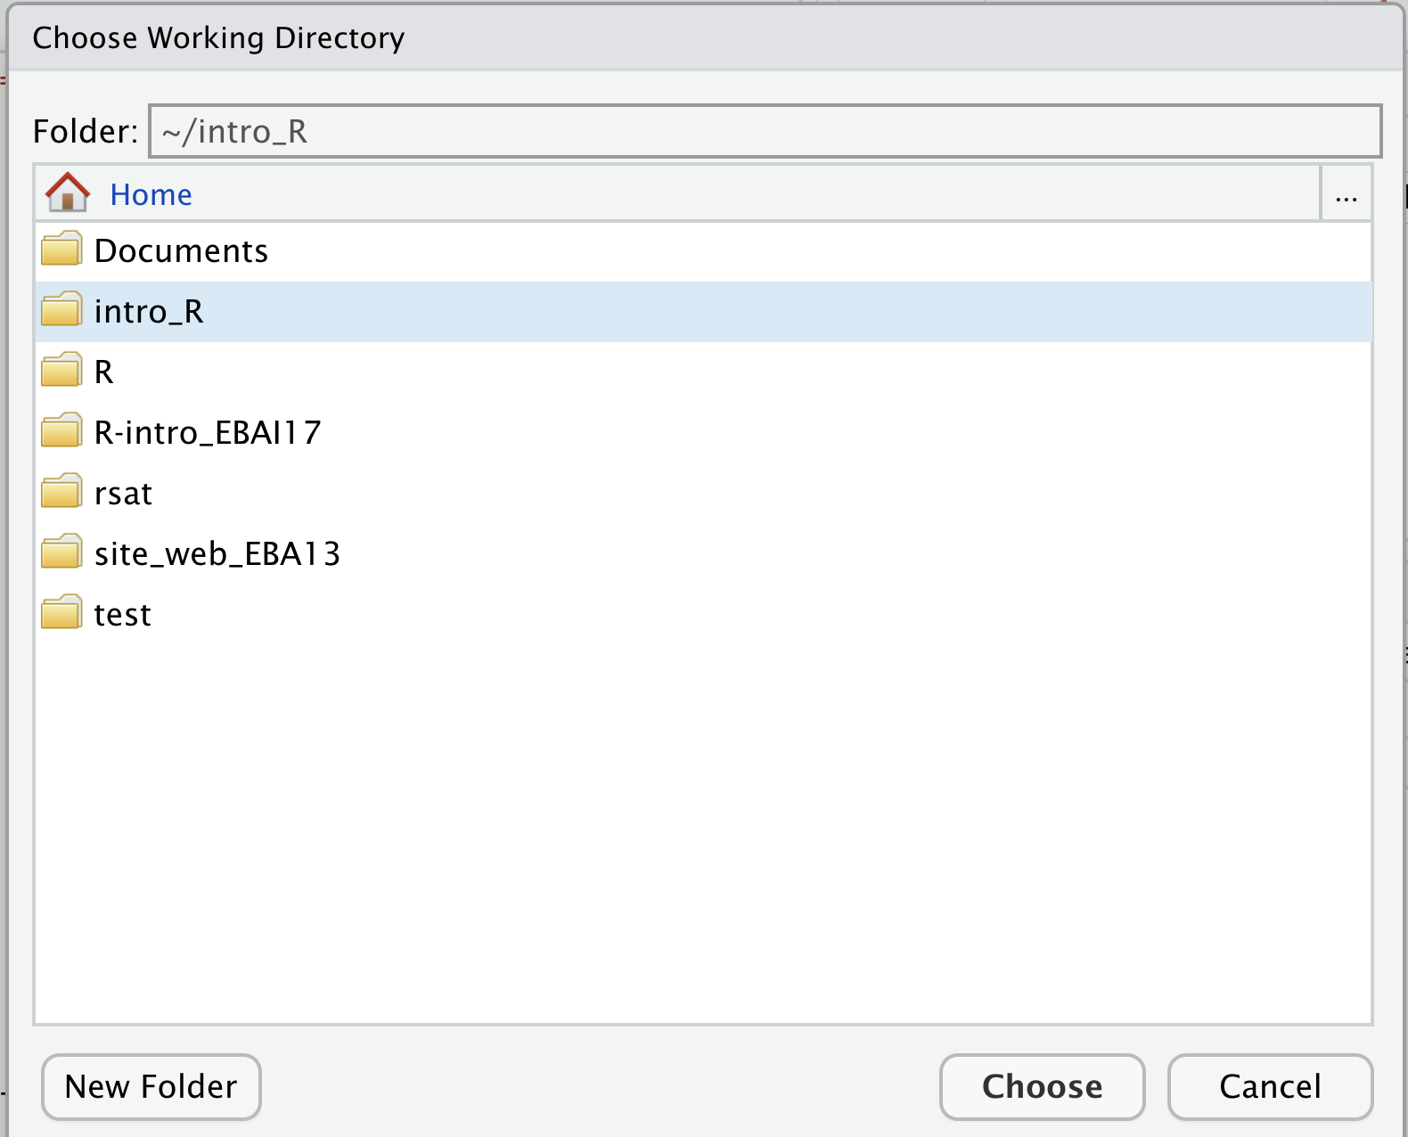
Définissez votre dossier espace de travail (workdirectory)

Slide 19
The “bash geek” way (V2, directement de votre home du cluster)
Alternative: dans le terminal du cluster, téléchargez et enregistrez dans votre home les fichiers de données:
expression.txt: données d’expressions pour 4 échantillons
annotation.csv: informations sur les gènes (id, name, chr, start, stop)
Ouvrez un connection ssh
ssh [votre_login]@core.cluster.france-bioinformatique.fr
Où suis-je ?
pwd
Créez un répertoire “intro_R”
mkdir -p ~/intro_R
Déplacez vous dans votre dossier
cd ~/intro_R
Où suis-je maintenant ?
pwd
Téléchargez les données
srun wget https://tinyurl.com/r-exprs-txt --output-document=expression.txt
srun wget https://tinyurl.com/r-annot-csv -O annotation.csv
Qu’y a-t-il ici ?
ls -l
Notes:
Les originaux pour 2020 sont:
http://dl.pasteur.fr/fop/bzzywtD8/annotation.csv
http://dl.pasteur.fr/fop/9WPfBp4r/expression.txt

Slide 20
The “R geek” way (V3, directement depuis Rstudio)
Définir une variable qui indique le chemin du dossier de travail (working directory).
work.dir <- "~/intro_R"
Note: R interprète le caractère “~" comme le “HOME” de Linux (cela marche aussi pour Windows!)
S’il n’existe pas encore, créer le dossier de travail. (Commande Unix équivalente: "mkdir -p ~/intro_R")
dir.create(work.dir, recursive = TRUE, showWarnings = FALSE)
Où suis-je ? (Commande Unix équivalente: "pwd")
getwd()
Aller dans ce dossier de travail (Commande Unix équivalente: "cd ~/intro_R")
setwd(work.dir)
Et maintenant, où suis-je ?
getwd()
Qu'y a-t-il par ici ? (Commande Unix équivalente: "ls")
list.files()
dir() ## Un autre nom pour la même commande

Slide 21
Télécharger un fichier : the “geek” way (V3)
Nous avons montré ci-dessus comment télécharger des fichiers en utilisant l’interface graphique de RStudio.
Alternativement, on peut télécharger des fichiers au moyen de la commande R download.file.
Les deux commandes suivantes permettent de télécharger les fichiers utilisés pour les exercices.
download.file(url = "https://tinyurl.com/r-exprs-txt", destfile = "expression.txt")
download.file(url = "https://tinyurl.com/r-annot-csv", destfile = "annotation.csv")
Note : équivalent de la commande “wget” sous Unix.

Slide 22
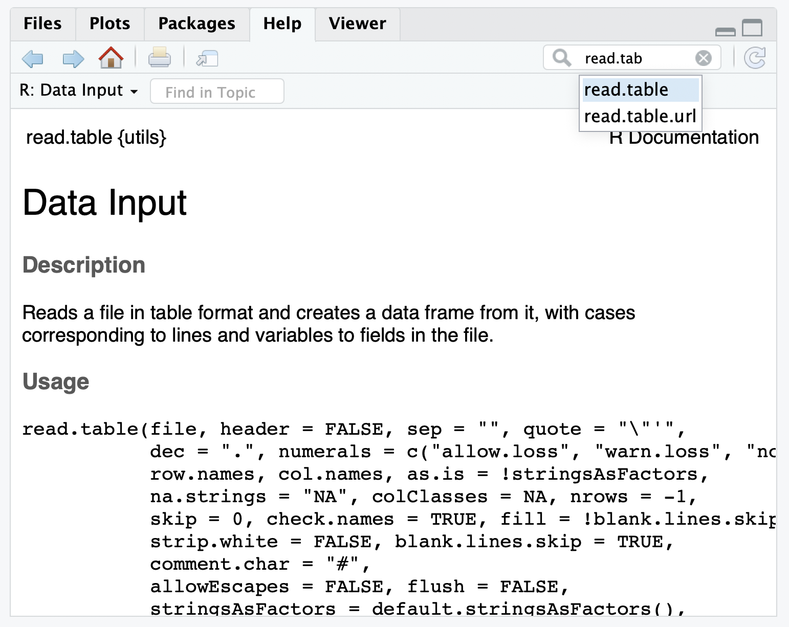
Chargement des données (dans la mémoire de R)
Charger le contenu du fichier "expression.txt" dans une variable nommée "exprs".
exprs <- read.table(file = "expression.txt", header = TRUE, sep = "\t")
Accéder à l'aide d'une fonction
help(read.table)
Notation alternative
?read.table
Recherche interactive sous RStudio
Sélectionner l’onglet “Help” du panneau inférieur droit.
Taper “read.table” dans la boîte de recherche.

Slide 23
Affichage de l’objet “exprs”
Imprimer toutes les valeurs.
print(exprs)
Affichage des premières lignes de l'objet
head(exprs)
Un peu plus de lignes
head(exprs, n = 20)

Slide 24
Caractéristiques d’un tableau de données
Dimensions
ncol(exprs) ## Nombre de colonnes
nrow(exprs) ## Nombre de lignes
dim(exprs) ## Dimensions
Noms des lignes et colonnes
colnames(exprs)
rownames(exprs)
Résumé rapide des données par colonne
summary(exprs)
str(exprs)

Slide 25
Sélection de colonnes d’un tableau
Valeurs stockées dans la colonne nommée "WT1"
exprs$WT1
Notation alternative
exprs[ , "WT1"]
Sélection de plusieurs colonnes.
exprs[ , c("WT1", "WT2")]
Sélection de colonnes par leur indice
exprs[ , 2]
exprs[ , c( 3, 2)]

Slide 26
Histogrammes
Histogramme des valeurs d’expression pour l’échantillon WT1
hist(exprs$WT1)
Histogramme du logarithme de ces valeurs
hist(log(exprs$WT1))
hist(log2(exprs$WT1))
hist(log10(exprs$WT1))

Slide 27
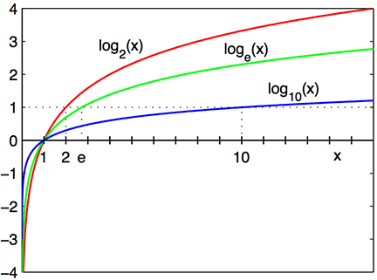
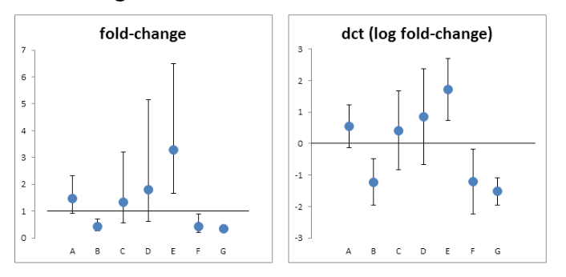
Logarithmes (pour rappel…)

Slide 28
Boxplots
Boite à moustache des valeurs d’expression pour l’échantillon WT1
boxplot(exprs$WT1)
Boite à moustache du logarithme de ces valeurs
boxplot(log(exprs$WT1))
boxplot(log2(exprs$WT1))
boxplot(log10(exprs$WT1))
Boite à moustache des valeurs d’expression pour les 4 échantillons
boxplot(exprs)
boxplot(exprs[,-1])
boxplot(log2(exprs[,-1]))
boxplot(exprs[,-1], log = "y")

Slide 29
Nuage de points
Expressions KO1 vs WT1
plot(x = log(exprs$WT1), y = log(exprs$KO1))
Personnalisation des paramètres graphiques
plot(x = log(exprs$WT1), ## données pour l’abscisse
y = log(exprs$KO1), ## données pour l’ordonnée
main = "Expression KO1 vs WT1", ## Titre principal
xlab = "WT1", ## légende de l’axe X
ylab = "KO1", ## légende de l’axe Y
pch = 16, ## caractère pour marquer les points
las = 1, ## écrire les échelles horizontalement
col = "red") ## couleur des points
grid() ## Ajout d’une grille
abline(a = 0, b = 1) ## Ajouter la droite X = Y (intercept a = 0, pente b = 1).

Slide 30
Sélection de lignes d’un tableau
Sélection des lignes 4 et 11 du tableau des expressions
exprs[c(4, 11), ]
Indices des lignes correspondant aux IDs ENSG00000253991 et ENSG00000099958
mygenes <- c("ENSG00000253991", "ENSG00000099958")
exprs$id %in% mygenes
which(exprs$id %in% mygenes)
Afficher les lignes correspondantes
exprs[which(exprs$id %in% mygenes), ]

Slide 31
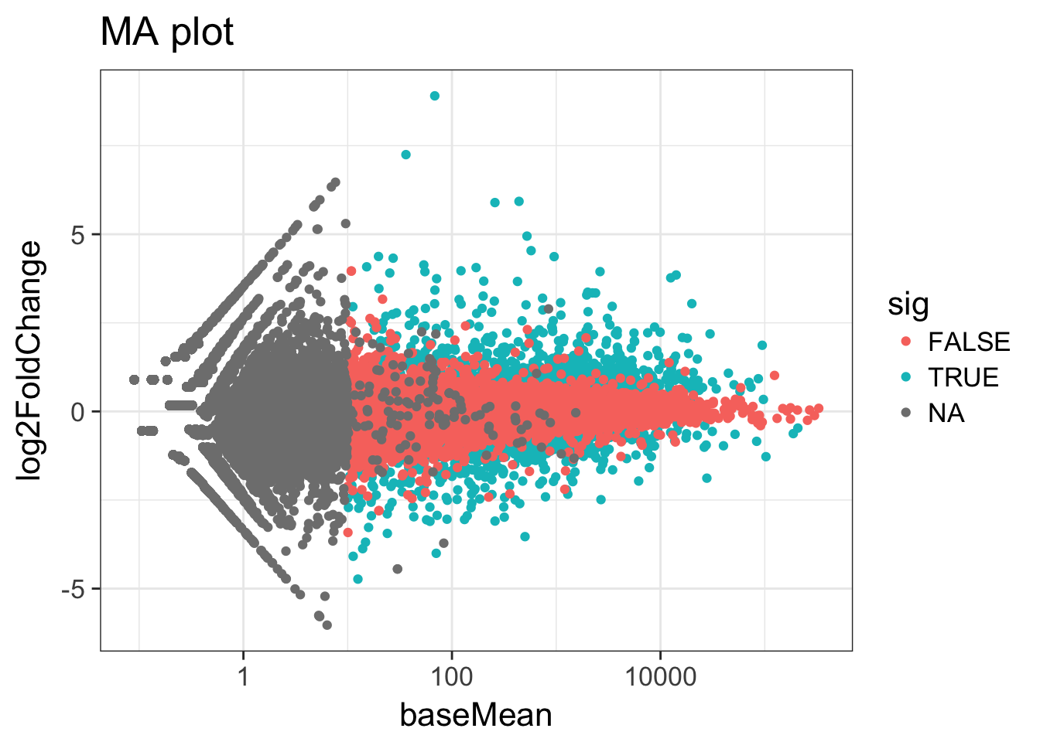
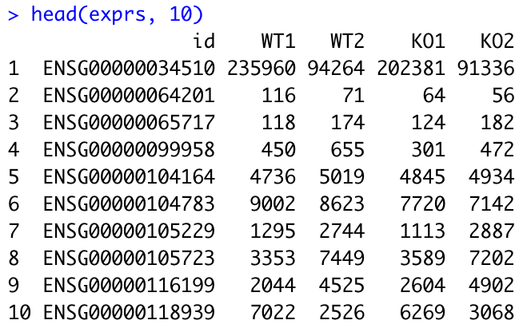
Analyse d’expression différentielle : MA-plot

Slide 32
Calculs sur les colonnes
Calcul de moyennes par ligne (`rowMeans`) pour un sous-ensemble donné des colonnes (WT1 et WT2).
rowMeans(exprs[ , c("WT1","WT2")])
Ajout de colonnes avec les expressions moyennes des WT et des KO
exprs$meanWT <- rowMeans(exprs[ , c("WT1","WT2")])
exprs$meanKO <- rowMeans(exprs[ , c("KO1","KO2")])
head(exprs) ## Check the result
Fold-change KO vs WT
exprs$FC <- exprs$meanKO / exprs$meanWT
head(exprs) ## Check the result
Moyenne de tous les échantillons
exprs$mean <- rowMeans(exprs[ , c("WT1", "WT2", "KO1", "KO2")])

Slide 33
MA-plot : log₂FC vs intensité
Le MA plot représente le lien entre différence d’expression et intensité moyenne.
M (magnitude) est le logarithme en base 2 du rapport d’expression (“log2 fold-change”)
M=log2(FC) = log2(KO/WT) = log2(KO) - log2(WT)
exprs$M <- log2(exprs$FC)
A (average intensity) est la moyenne des logarithmes des valeurs d'expression.
A = log2(moyenne d’échantillons)
exprs$A <- log2(exprs$mean)
On peut ensuite dessiner un nuage de points (en l’agrémentant un peu)
plot(x = exprs$A, y = exprs$M, main = "MA plot",
col = "blue", pch = 16, xlab = "A = intensity", ylab = "M = log2FC")
grid(lty = "solid", col = "lightgray")
abline(h = 0)

Slide 34
Appliquer une fonction sur les lignes/colonnes
Appliquer une fonction (moyenne, variance, ...) sur chaque ligne d’un tableau
mean.per.row <- apply(exprs[ , c("WT1", "WT2", "KO1", "KO2")], 1, mean)
mean.per.row <- apply(exprs[ , c(2, 3, 4, 5)], 1, mean)
mean.per.row <- apply(exprs[ , -1 ], 1, mean)
mean.per.row <- apply(exprs[ , which(sapply(exprs, class) != "factor")], 1, mean)
var.per.row <- apply(exprs[ , c("WT1", "WT2", "KO1", "KO2")], 1, var)
Appliquer une fonction (moyenne, variance, ...) sur chaque colonne d’un tableau
mean.per.col <- apply(exprs[ , c("WT1", "WT2", "KO1", "KO2")], 2, mean)
var.per.col <- apply(exprs[ , c("WT1", "WT2", "KO1", "KO2")], 2, var)

Slide 35
Charger les annotations des gènes
read.table(file = "annotation.csv")
read.table(file = "annotation.csv", sep = ";")
read.table(file = "annotation.csv", sep = ";", header = TRUE)
annot <- read.table(file = "annotation.csv", sep = ";", header = TRUE)
dim(annot) ## Vérifier les dimensions
head(annot) ## Afficher quelques lignes
Combien de gènes par chromosome ?
table(annot$chr)
Question : combien de gènes sur le chromosome 8 ? Et sur le X ?
barplot(sort(table(annot$chr)), horiz = TRUE, las = 1,
col = "lightblue", xlab = "Number of genes")

Slide 36
Ma première bioinformatique intégrative
1ere étape : fusionner les tableaux d’expressions et d’annotations :
?merge
exprs.annot <- merge(exprs, annot, by = "id")
head(exprs.annot)
2eme étape : sous-ensemble des lignes pour lesquelles chr vaut 8 :
exprs8 <- exprs.annot[which(exprs.annot$chr == 8), ]
print(exprs8)
Exporter exprs8 dans un fichier :
write.table(x = exprs8, file = "exprs8.txt", sep = "\t", row.names = FALSE, col.names = TRUE)

Slide 37
Take home messages
Tout est faisable avec R
Définir et comprendre l’opération mathématique/statistique avant de chercher la fonction R correspondante
R est un langage :
plusieurs types et structures de données (out of scope)
énormément de commandes à découvrir (out of scope)
Google est votre ami
Une infinité de :
ressources en ligne
tutoriels pour des analyses spécifiques (e.g. DESeq2 pour le RNA-Seq)
Bonnes pratiques : https://google.github.io/styleguide/Rguide.xml

Slide 38
Ressources IFB
Serveur RStudio
https://rstudio.cluster.france-bioinformatique.fr/
Jupyter lab (inclut un serveur RStudio et plein d’autres choses
http://jupyterhub.cluster.france-bioinformatique.fr/
Une question ? Un besoin ? Un problème ? Contactez la communauté IFB
https://community.france-bioinformatique.fr/

Slide 39
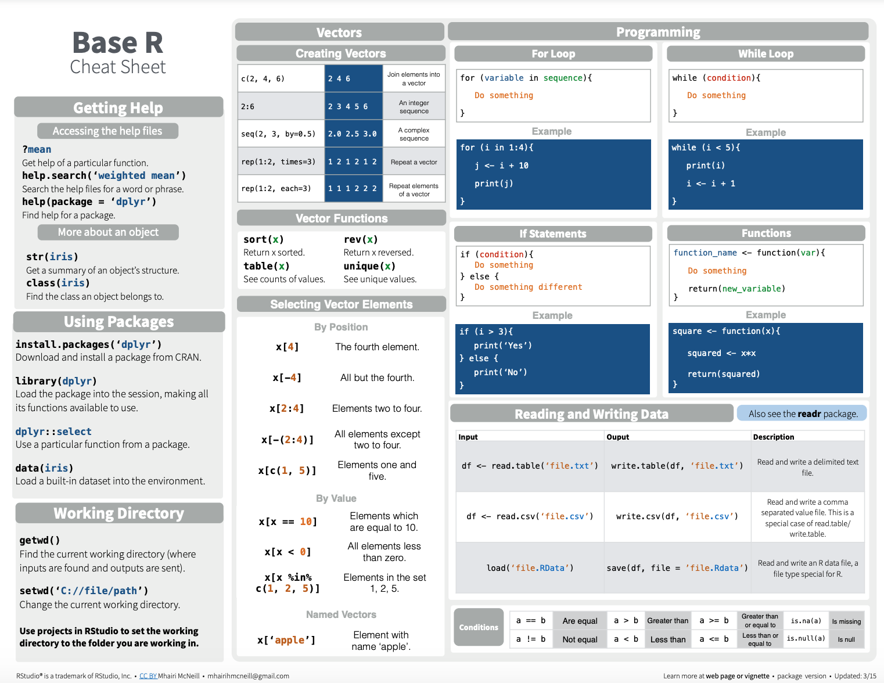
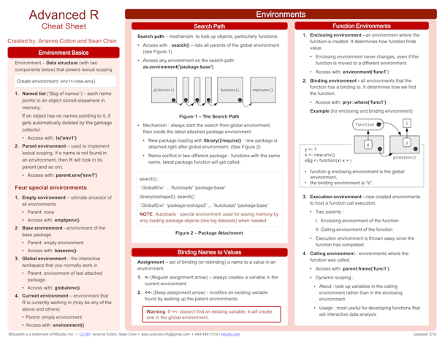
Ressources
R https://www.r-project.org/
RStudio https://rstudio.com/
https://www.r-bloggers.com/
https://thinkr.fr/
Rstudio Cheatsheets (un tas de thèmes):
https://rstudio.com/resources/cheatsheets/

